Slide 1


Обзор: Запрет аналогии и новые киберпреступления
Принцип запрета аналогии и вызовы цифровой эпохи в уголовном праве.

Slide 2

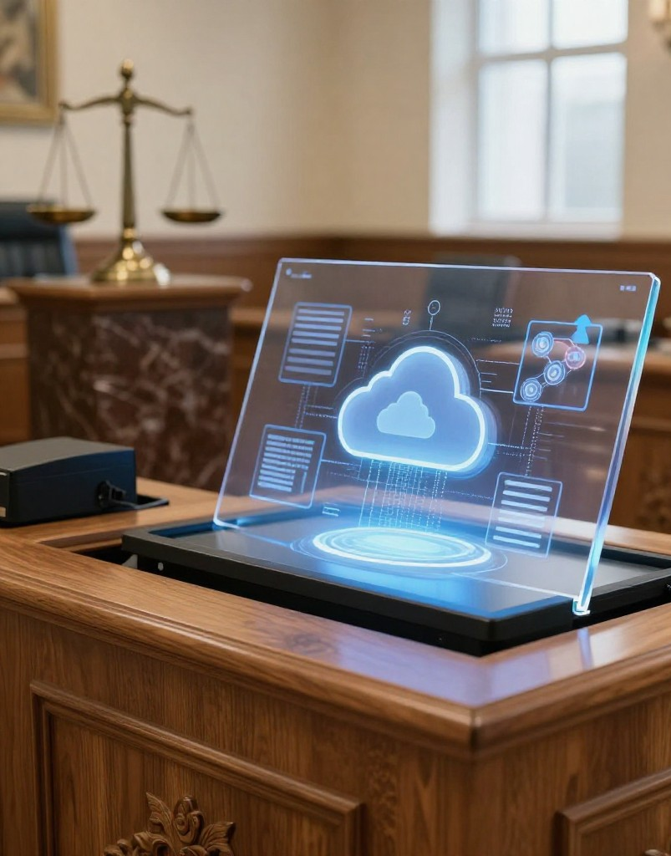
Киберпреступления: вызовы для права
Цифровые технологии породили новые преступления, не учтённые в классическом уголовном законодательстве, создавая пробелы в квалификации и защите.
2

Slide 3


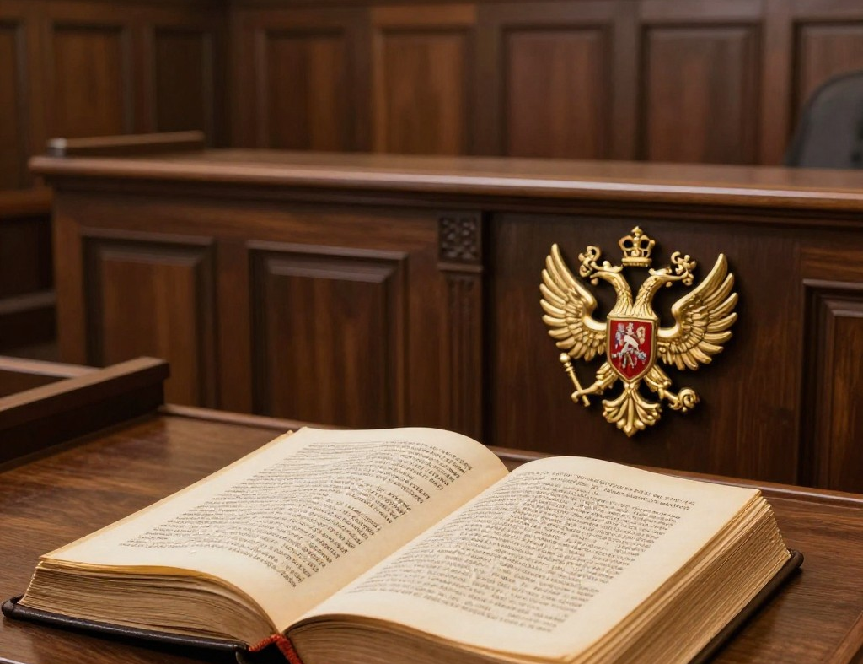
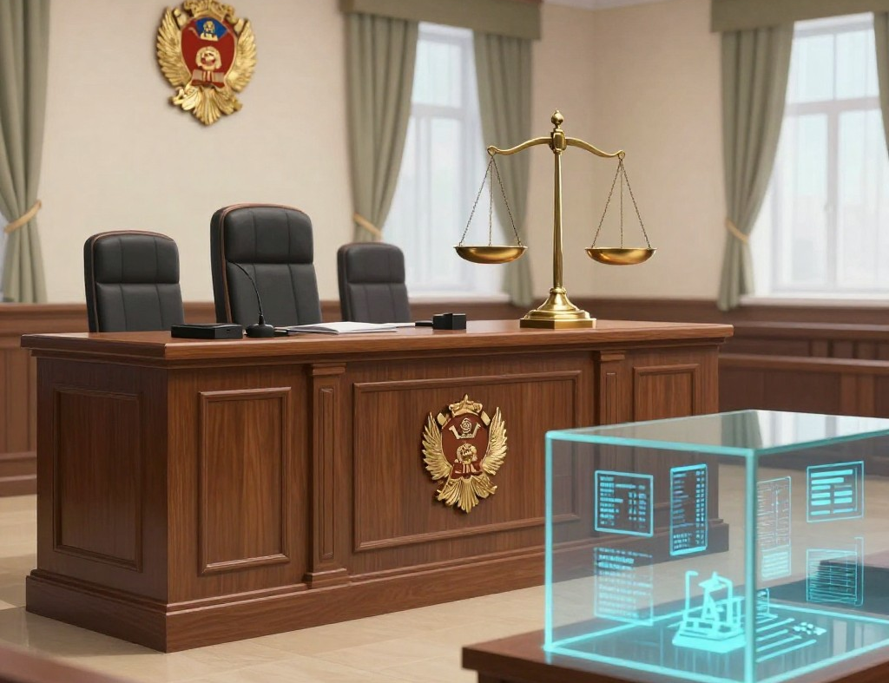
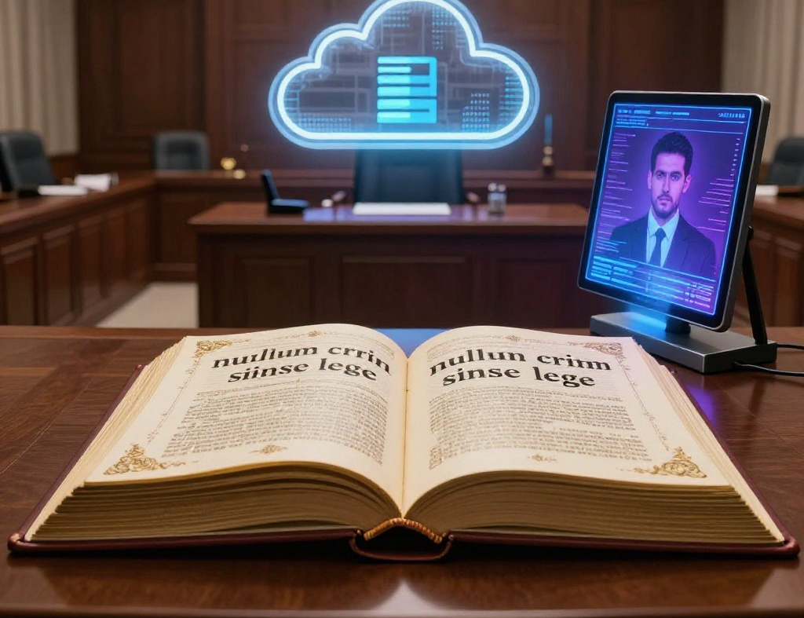
Запрет аналогии: основу права в деталях
Конституционная гарантия прав
Статья 54 Конституции РФ закрепляет запрет обратного и расширительного толкования уголовных норм для защиты личности. Это фундаментальный принцип, исключающий применение закона по аналогии в уголовном деле.
Принцип nullum crimen sine lege
Закон возлагает ответственность только за деяния, прямо предусмотренные УК РФ. Этот принцип запрещает суду создавать новые преступления на основе анализа схожести с существующими нормами.
Судебные ограничения аналогии
Суды не вправе расширять применение закона. Даже при появлении новых технологий и деяний необходимо строгое следование конституционным принципам без изобретения преступлений.
3

Slide 4

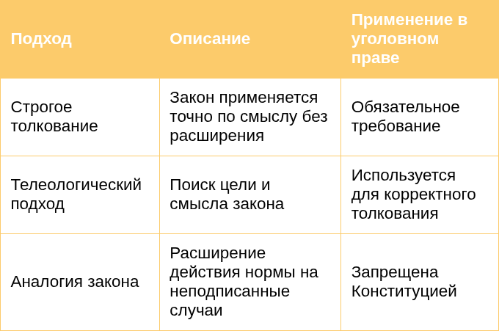
Толкование закона vs Запрет аналогии
Сравнение подходов к применению уголовного законодательства и ограничение судебной практики.
Уголовное право допускает лишь толкование, но категорически запрещает применение закона по аналогии.
4
Комментарии к УК РФ, 2022 г.

Slide 5

Взлом облачных хранилищ: проблемы квалификации
Статья 272 УК РФ описывает нарушение доступа к компьютерной информации, но понятие «компьютерная система» устарело и не учитывает облачные технологии.
Суды демонстрируют разные позиции: одни рассматривают облако как систему, другие не признают за ней уголовно наказуемый статус.
Отсутствие единого определения вызывает трудности и подчеркивает необходимость обновления законодательства в свете цифровых реалий.
5

Slide 6



Позиция Верховного Суда РФ
ВС РФ подчёркивает важность точного определения терминов «компьютерная система» и «обработка данных» в уголовном законодательстве.
Признавалась необходимость законодательных изменений, адаптирующих нормы к новым видам киберпреступлений, возникающим с развитием цифровых технологий.
Отмечается, что судебное расширение норм по аналогии противоречит основополагающим принципам уголовного права.
Предлагается проводить реформу с учётом технических аспектов, чтобы обеспечить защиту прав личности и эффективное преследование новых видов преступлений.
6

Slide 7

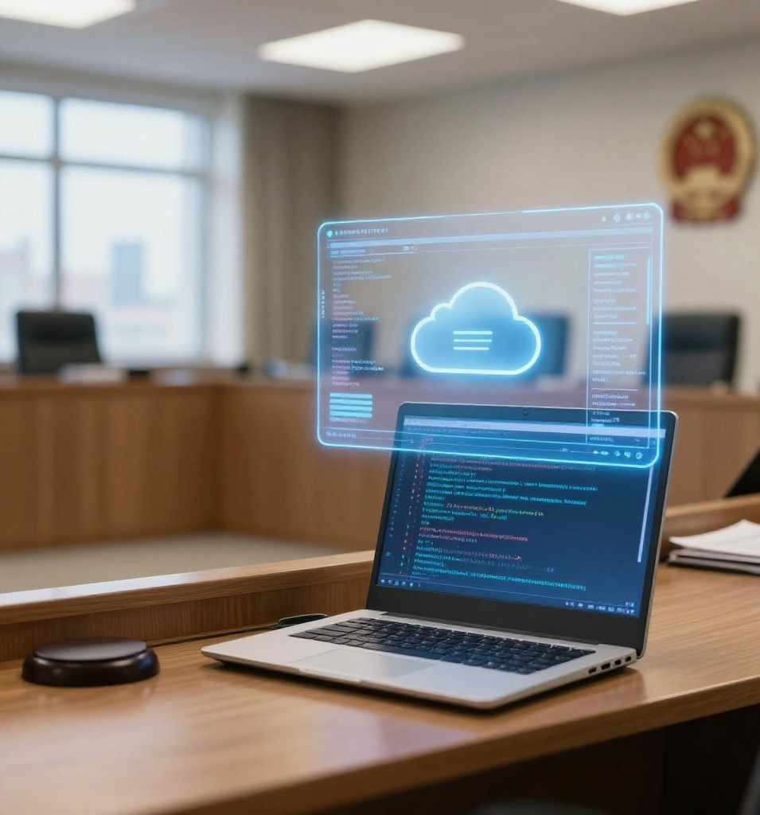
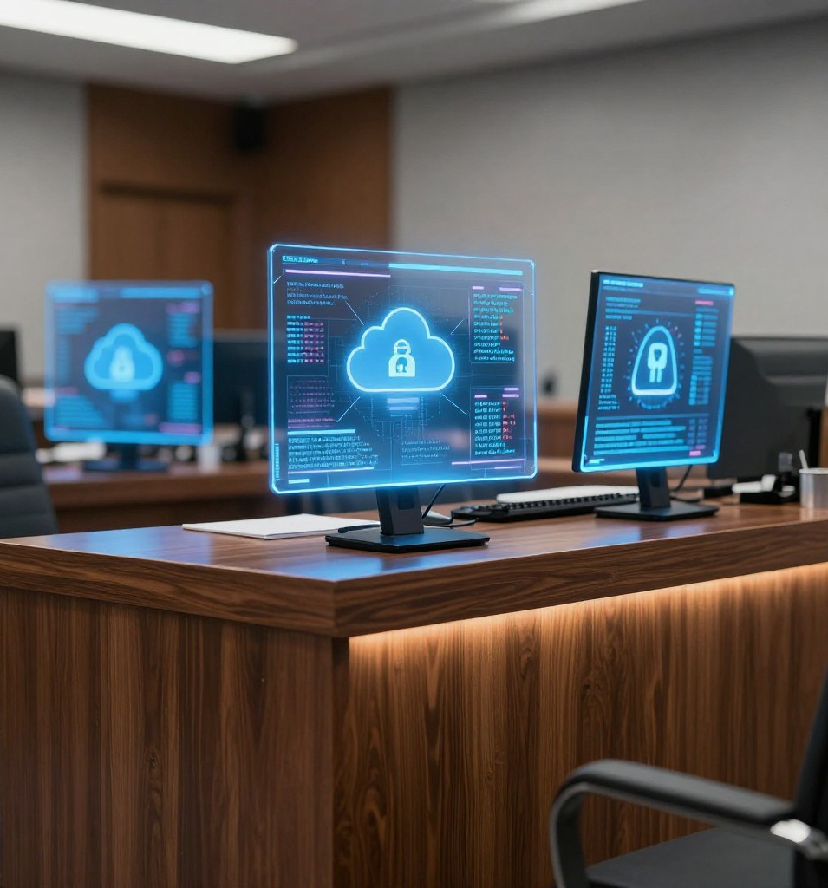
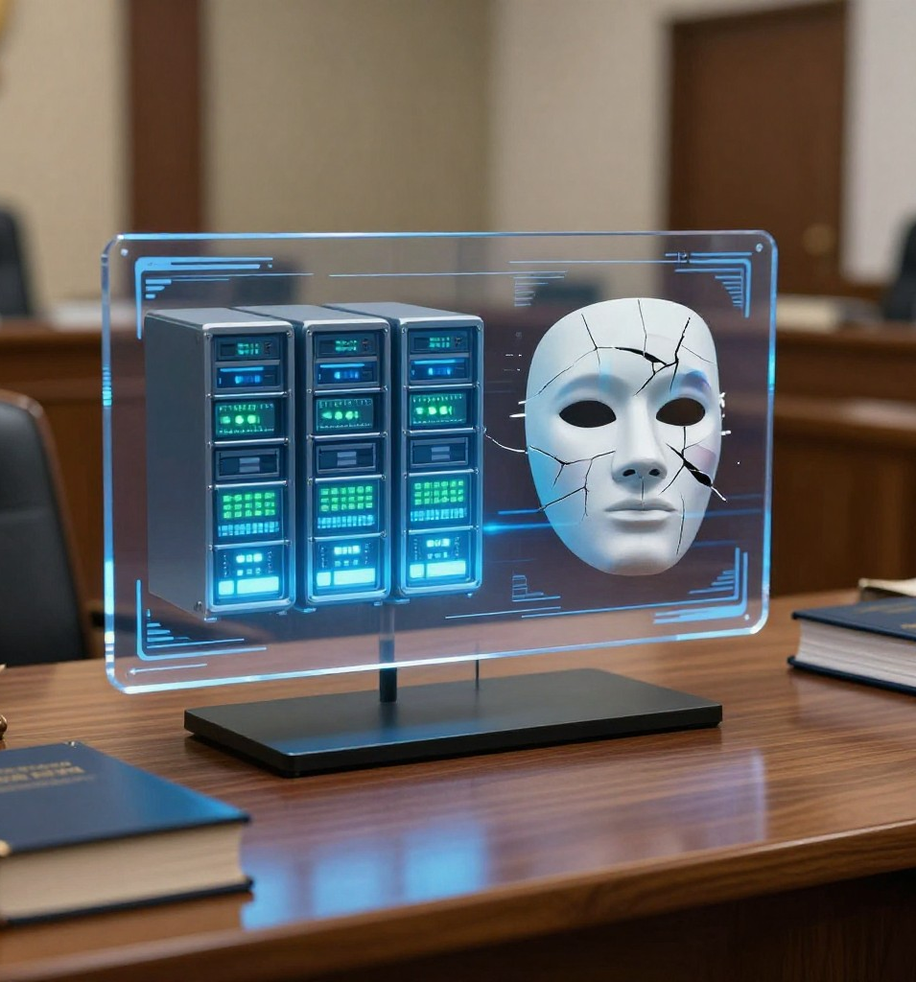
Deep fakes и вызовы квалификации клеветы
Отсутствие прямого регулирования аудиовизуального контента
Закон о клевете ориентирован на распространение сведений, а не конкретно на видео. Это порождает правовые пробелы при оценке deep fake-видео как клеветы.
Практика судов — разнообразна и противоречива
В разных регионах суды по-разному трактуют создание и распространение deep fake-видео, что свидетельствует о необходимости унификации подходов и законодательного уточнения.
Влияние новых технологий на права государственных деятелей
Deep fake-видео политиков угрожают репутации и вызывают необходимость современного подхода к квалификации преступлений, учитывающего специфику цифровых манипуляций.
7

Slide 8



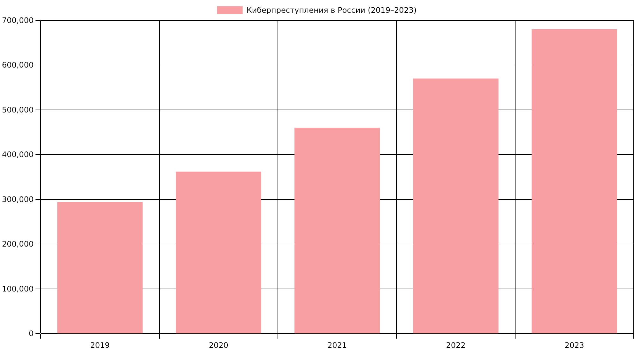
Рост киберпреступлений в России
Рост обусловлен увеличением числа атак на облачные сервисы и использованием искусственного интеллекта в мошенничестве.
Динамика свидетельствует о значительном расширении цифровых угроз и необходимости усиления законодательной базы.
Министерство внутренних дел РФ, отчет 2023 г.
8

Slide 9





Юридические последствия цифровизации
2019 год – начало активного роста киберпреступлений
Нарастание угроз цифровой безопасности выявляет пробелы в уголовном законодательстве и судебной практике.
2022 год – усиление дискуссий о реформировании УК
Эксперты и судьи активно обсуждают необходимость изменений, учитывающих новые цифровые реалии.
2021 год – рост оправдательных приговоров
Из-за несовершенства правовых норм увеличивается число дел, прекращённых за отсутствием состава преступления.
2023 год – внедрение новых подходов к квалификации киберпреступлений
Совершенствуются нормативные акты, проводится научная работа по определению понятий, влияющих на судебную практику.
9

Slide 10

Заключение: модернизация уголовного права в цифровую эпоху
Строгий запрет аналогии сохраняет права человека, но требует регулярного обновления законов с учетом цифровых вызовов и новых форм преступлений.

